Slide 1
Phenomenological Analysis of Neurodivergent Profiles Using Machine Learning and Artificial Intelligence on Voice Data Tutor: David Martín-Corral Calvo
Enrique Sanz Tur

Slide 2
Índice
Introducción
Resumen del contexto y estado del arte
Motivación y objetivos
Plan de trabajo y recursos
Trabajo desarrollado
Conclusiones actuales

Slide 3
1
Introducción

Slide 4
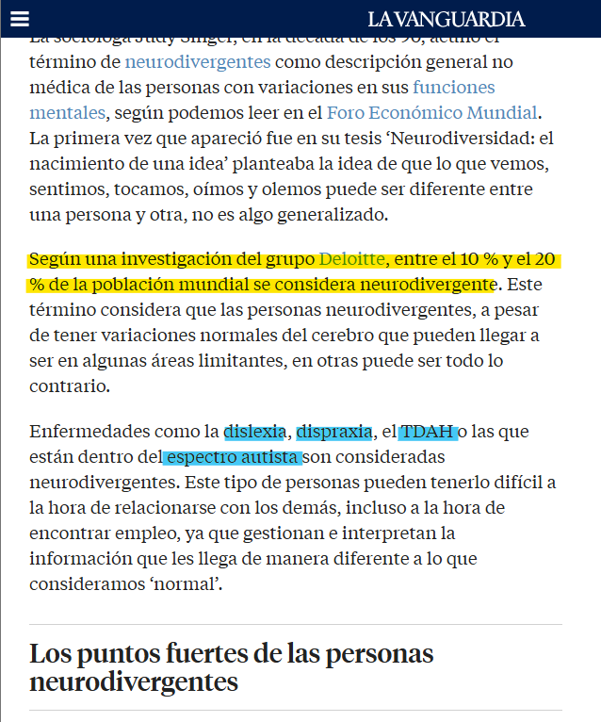
Resumen del contexto y estado del arte
Neurodivergencia: 10-20% de la población mundial
Herramientas actuales subjetivas, poco accesibles y difíciles de escalar

Slide 5
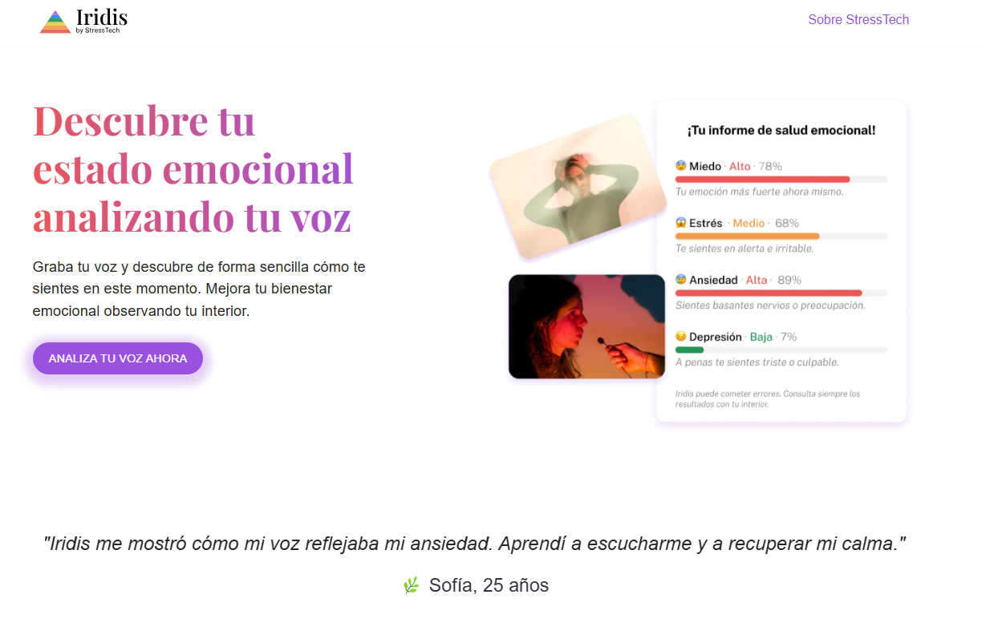
Motivación y objetivos
Uso de la API StressTech (+ Heratropic) para analizar perfiles neurodivergentes (Autismo, TDAH, …).
Detección de patrones asociados a la voz y las expresiones faciales para realizar análisis

Slide 6
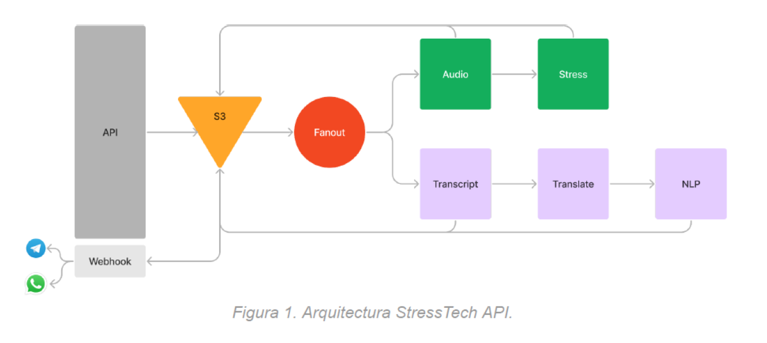



Motivación y objetivos
Se almacenan archivos subidos a la API en un sistema S3 de Amazon
Procesamiento acústico que devuelve indicadores de estrés + NLP a la transcripción
Webhook -> Apps Móviles

Slide 7



Motivación y objetivos
Competidores:

Slide 8
2
Plan de trabajo y recursos

Slide 9
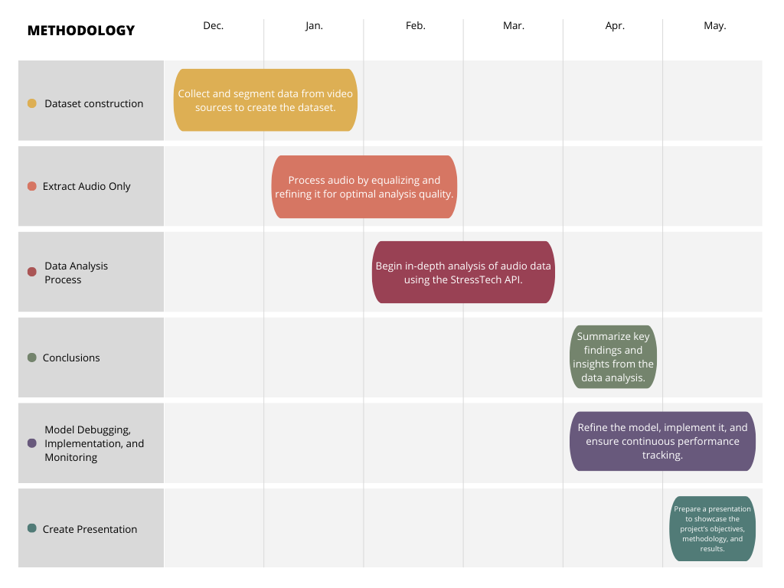
Planificado y realizado hasta la fecha

Slide 10
3
Trabajo realizado hasta la fecha

Slide 11
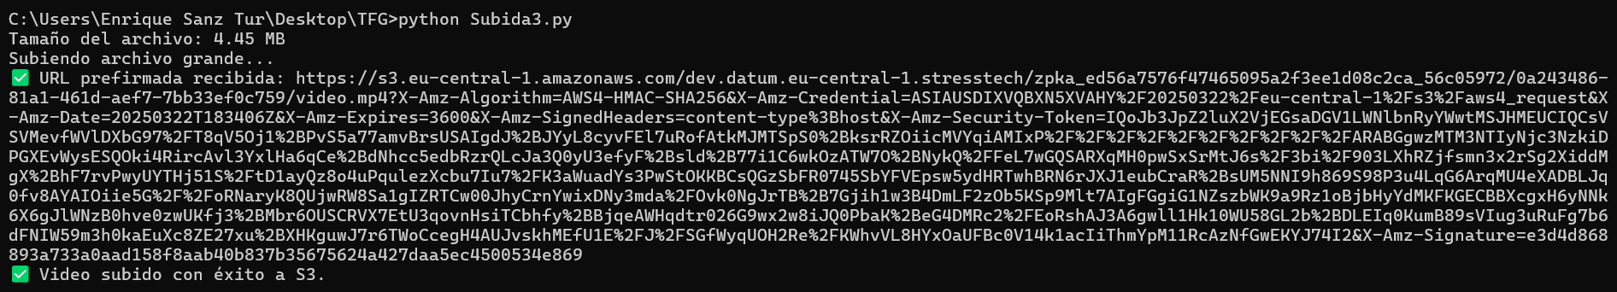
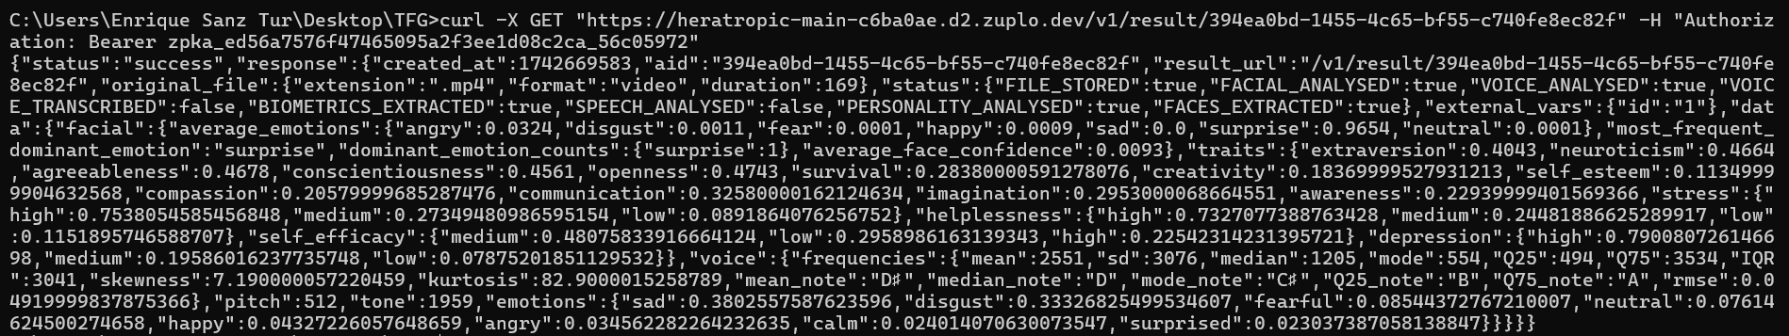
Trabajo realizado hasta la fecha

Slide 12
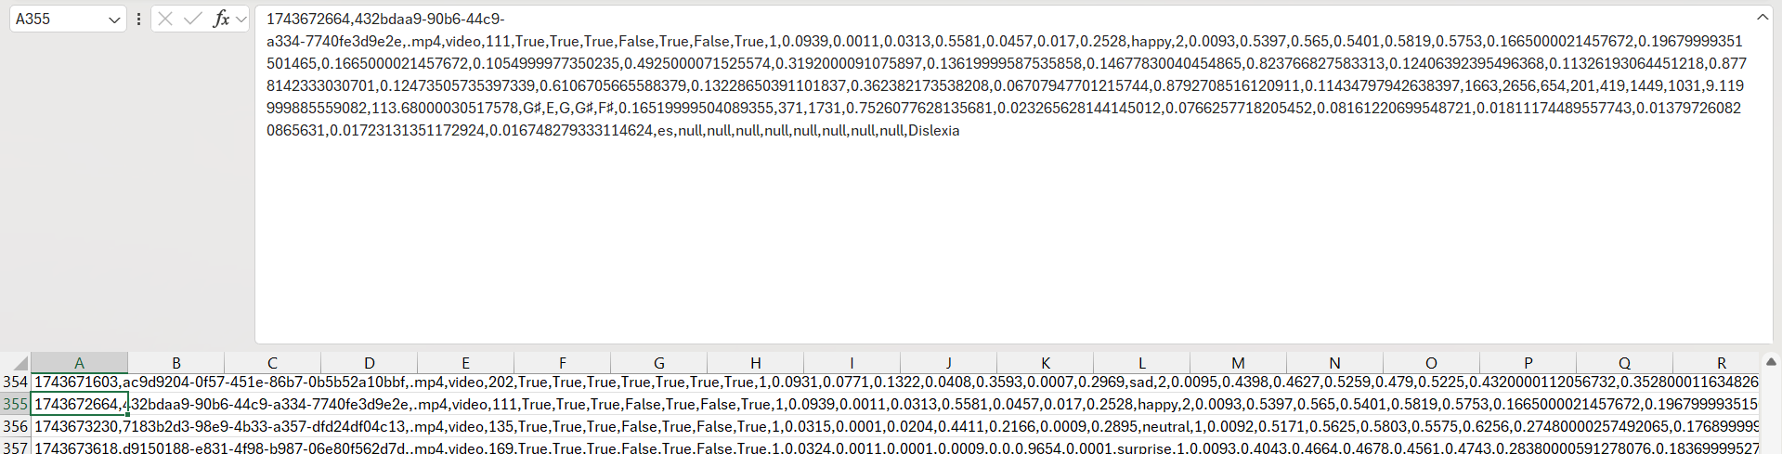
Trabajo realizado hasta la fecha

Slide 13
4
Conclusiones actuales

Slide 14
Conclusiones actuales
El desarrollo del proyecto sigue el calendario previsto.
Ya se han realizado análisis preliminares satisfactorios con la API.
La integración técnica está siendo exitosa.

